Slide 1
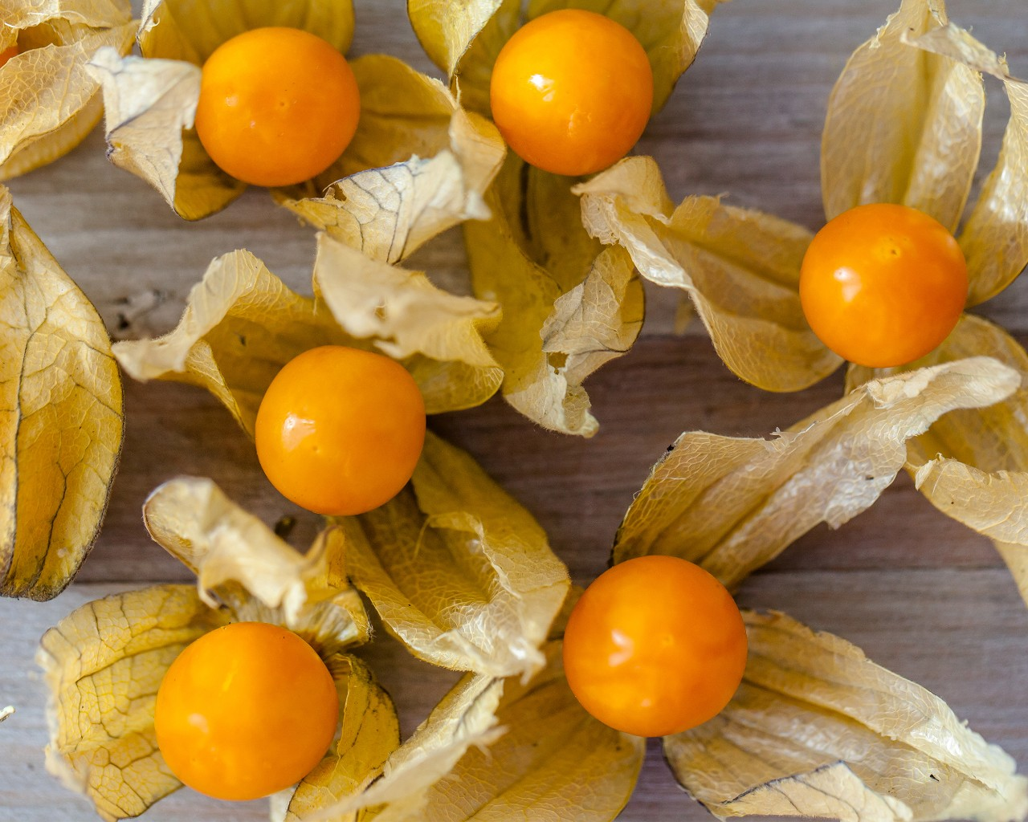
Cerise de terre
(Physalis pubescens)
Description :
  Plante annuelle buissonnante devenant couvre-sol à maturité, dont les petits fruits jaune orangé, sucré ont un léger goût d'ananas. Ils sont recouverts d'une enveloppe qui devient bronze clair à maturité, puis tombe par terre. Un régal tant pour les petits que pour les grands. Source de vitamines C et B, fort pouvoir antioxydant et possède des vertus anti-inflammatoires.
Culture :
  Séparer les plantes de 60cm dans un endroit ensoleillé. Pour une plus grande production, il faut raccourcir les pousses pour hâter la fructification
Récolte, conservation :
  La récolte commence lorsque les fruits sont jaune-orange et le calice sec : août – septembre
  Se conserve au frais quelques semaines lorsque l’enveloppe est bien sèche, au congélateur ou sèchées.
Recettes :
  Salades, desserts, coulis/ mousse, compote, gelée, confitures et bien d’autres

Slide 2
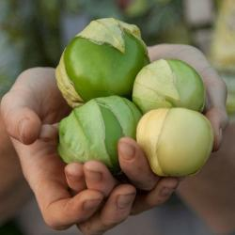
Tomatille
(Physalis ixocarpa)
Description :
  Elle a le goût d’un croisement entre un citron, un ananas et une tomate. Cette variété fiable et productive produit également des fruits plus gros que beaucoup d’autres, jusqu’à 5 cm de diamètre.
Culture :
  Dans un sol léger et bien arrosé
Récolte, conservation :
  Il est mûr quand le calice s’ouvre et commence à sécher. Juger de la maturité du tomatillo vient avec l’expérience. La récolte se fait d’août à octobre
Recettes :
  Salsa Verde Tomatillo rôtie, grillée en quartiers enduite d’huile d’olive, salade, ratatouille.

Slide 3
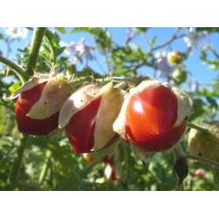
Morelle de Balbis
(Solanum sisymbriifolium)
Description :
  Une culture rare d’Amérique centrale. La plante atteint une hauteur de 50 à 70 cm. la plante est une tueuse prometteuse du nématode à kystes de la pomme de terre ! Elle est très épineuses !
Culture :
  Elle demande beaucoup de chaleur.
Récolte, conservation :
  À partir de septembre jusqu’au gelée, dés que le fruit se détache facilement.
Recettes :
  Son goût s'apparente à un subtile mélange entre la tomate, le litchi et la cerise.
  Il se mange cru, cuit, en confiture

Slide 4
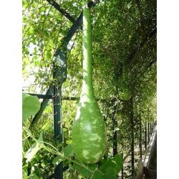
Gourde ‘Dipper’
(Lagenaria siceraria)
Description :
  Le ventre convexe (10cm de diamètre) se transforme progressivement en un long cou (jusqu’à 30cm). La couleur est vert moyen, souvent avec des taches blanches.
Culture :
  Cette citrouille à fleurs blanches aime un été chaud et pousse donc bien dans la serre. Mais ensuite, à cause de la floraison nocturne, les fenêtres et les portes s’ouvrent! La culture en extérieur fonctionne généralement bien, laissez les plantes grimper! Avec une bonne maturation à stocker pendant quelques mois, après séchage même illimité.
Récolte, conservation :
  Avec une bonne maturation à stocker pendant quelques mois, après séchage même illimité.
Recettes :
  Peu comestible par son gout amère.

Slide 5
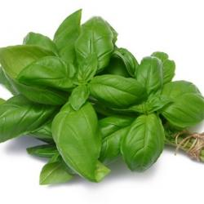
Basilic ‘Genovese’
(Ocymum basilicum)
Description :
  La variété italienne « ordinaire » avec des feuilles moyennes et un goût très aromatique.
Culture :
  Le basilic aime le soleil, un sol riche, bien drainé, mais qui reste frais. Il exige beaucoup de chaleur et de nombreux arrosages pour prospérer, et déteste le vent.
Récolte, conservation :
  À partir de Juillet selon les besoins
  Se conserve dans de l’huile (olive, tournesol)
Recettes :
  'Pesto Rosso Tocane’, salade, pizza

Slide 6
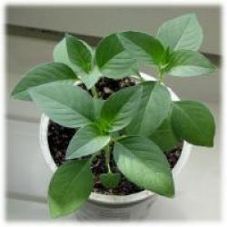
Basilic ‘Limonette’
(Ocymum basilicum)
Description :
  Délicieux arôme de citron mélangé à des clous de girofle... Délicieux pour le thé, le rhume, mais aussi dans les plats asiatiques. Le goût est plus doux que le basilic ordinaire, c’est pourquoi cette variété est souvent consommée « crue ».
Culture :
  Le basilic aime le soleil, un sol riche, bien drainé, mais qui reste frais. Il exige beaucoup de chaleur et de nombreux arrosages pour prospérer, et déteste le vent.
Récolte, conservation :
  À partir de Juillet selon les besoins
  Se conserve dans de l’huile (olive, tournesol)
Recettes :
  'Pesto Rosso Tocane’, salade, pizza, Kanom-Jin

Slide 7
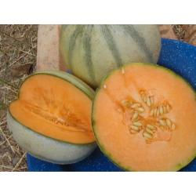
Melon ‘Charentais’
(Cucumis melo)
Description :
  Le Melon Charentais ou Cantaloup est le melon que l'on connait tous et que l'on rencontre le plus souvent sur les étals. Bien calibré, on le trouve pesant généralement entre 800 g et 1,5 kg. Son épiderme lisse, de couleur verte renferme une chair jaune à orange vif très parfumée et juteuse. Le Charentais est un melon de type Cantaloup
Culture :
  Il sucre les 3-4 derniers jours avant la maturité. Il faut tailler pour regrouper les fleurs flemelles. Une fois que le melon à la taille souhaitée on divise par 2 l’irrigation.
Récolte, conservation :
  Pour savoir si un melon est mature soit on le décèle à l’odeur ou par le craquement du pédoncule
  Se conserve quelques jours dans un endroit frais
Recettes :
  Salades, desserts,..

Slide 8
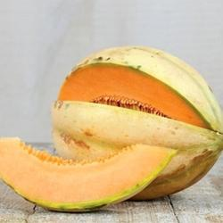
Melon ‘Orlinabel’
(Cucumis melo)
Description :
  Cette variété Français de 1973 est maintenant assez rare et est encore entretenue par quelques producteurs dans le monde! Les plantes résistantes aux maladies poussent avec exubérance dans la serre et donnent un rendement important de 1 à 1,5 kg de fruits lourds avec une chair délicieusement fraîche, sucrée et aromatique. Cette chair est orange vif, les fruits légèrement allongés et de couleur crémeuse.
Culture :
  Il sucre les 3-4 derniers jours avant la maturité. Il faut tailler pour regrouper les fleurs flemelles. Une fois que le melon à la taille souhaitée on divise par 2 l’irrigation.
Récolte, conservation :
  Pour savoir si un melon est mature soit on le décèle à l’odeur ou par le craquement du pédoncule
  Se conserve quelques jours dans un endroit frais
Recettes :
  Salades, desserts,..

Slide 9
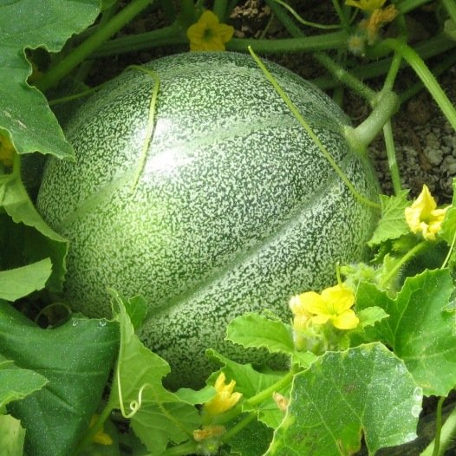
Melon ‘Petit gris de Rennes’
(Cucumis melo)
Description :
  Chair orangée, très sucrée et savoureuse. Fruits à robe verte, mouchetée d'1 kg, dense.
Culture :
  Il sucre les 3-4 derniers jours avant la maturité. Il faut tailler pour regrouper les fleurs flemelles. Une fois que le melon à la taille souhaitée on divise par 2 l’irrigation.
Récolte, conservation :
  Pour savoir si un melon est mature soit on le décèle à l’odeur ou par le craquement du pédoncule
  Se conserve quelques jours dans un endroit frais
Recettes :
  Salades, desserts,..

Slide 10
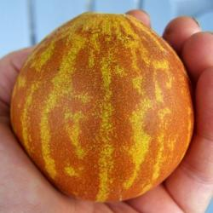
Melon ‘Queen Ann’s Pocket’
(Cucumis melo)
Description :
  Lorsque vous récoltez ce miracle, vous avez des milliers d’années d’éthique entre vos mains. En plus d’être comestible, c’est aussi un melon parfumé de 1ère classe! De petits fruits au goût de concombre, qui répandent une odeur aromatique dans la pièce inégalée
Culture :
  Il sucre les 3-4 derniers jours avant la maturité. Il faut tailler pour regrouper les fleurs flemelles. Une fois que le melon à la taille souhaitée on divise par 2 l’irrigation.
Récolte, conservation :
  Pour savoir si un melon est mature soit on le décèle à l’odeur ou par le craquement du pédoncule
  Se conserve quelques jours dans un endroit frais
Recettes :
  Salades, desserts,..

Slide 11
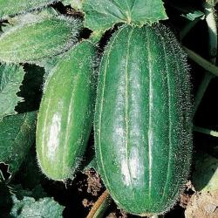
Concombre de melon ‘Carosello Spuredda Leccesse’
(Cucumis melo)
Description :
  Une délicatesse italienne (surtout dans les Pouilles, où se trouve la ville de Lecce), ce concombre de melon vert foncé, légèrement allongé! La chair devient plus douce et plus douce à mesure qu’ils mûrissent. Finalement, ils deviennent jaune orangé et peuvent vraiment être comparés aux melons ordinaires
Culture :
  En serre car il a besoin de beaucoup de chaleur.
Récolte, conservation :
  abituellement, les fruits sont consommés non mûrs (comme les concombres) et sont ensuite agréablement frais et légèrement plus sucrés que les concombres ordinaires.
Recettes :
  Salades, desserts,..

Slide 12
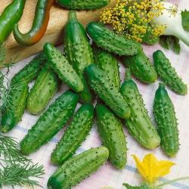
Cornichon ‘Calimbo’
(Cucumis sativus)
Description :
  Il existe 2 types de cornichons (en apparence) : lisses ou pointus. C’est le cornichon « fusiforme », qui donne une sensation en bouche très intéressante. Bien sûr, ce ne sont pas des épines pointues... Pour être honnête: les cornichons originaux du passé avaient aussi des « épines »!
Culture :
  Comme aucune fertilisation n’est nécessaire pour la fructification (parthénocarpie), cette variété continuera à produire même dans des conditions difficiles. Cultivez-les en grimpant dans la serre ou en rampant dans un endroit (très) abrité à l’extérieur
Récolte, conservation :
  Se récolte d’août à septembre
  Se conserve en lactofermentation, en vinaigrette (dégorgé au préalable)
Recettes :
  Salade, pickels

Slide 13
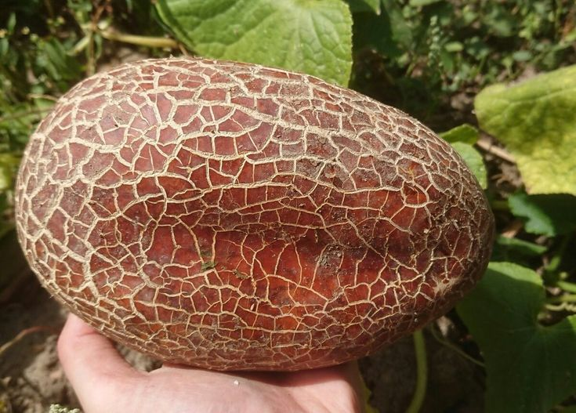
Concombre de Sikkim
(Cucumis sativus)
Description :
  Ces fruits spéciaux sont en fait les concombres régionaux de la région du Sikkim (Himalaya). On les trouve en Europe occidentale à partir de 1840. Les fruits sont épais et allongés, 5-8 cm de large et 10-20 cm de long (divers se produisent), pèsent 100-700 grammes et ont un goût parfait!
Culture :
  Ces fruits spéciaux sont en fait les concombres régionaux de la région du Sikkim (Himalaya). On les trouve en Europe occidentale à partir de 1840. Les fruits sont épais et allongés, 5-8 cm de large et 10-20 cm de long (divers se produisent), pèsent 100-700 grammes et ont un goût parfait!
Récolte, conservation :
  De juillet à octobre
  Se conserve plusieurs semaines voir 1-2 mois au frais !
Recettes :
  Les fruits pelés se mangent crus en salade ou préparés à la russe.
  Cuits, ils sont délicieux à la sauce blanche, farcis, sautés.
  Son goût ressemble au concombre, en plus fin et délicat.

Slide 14
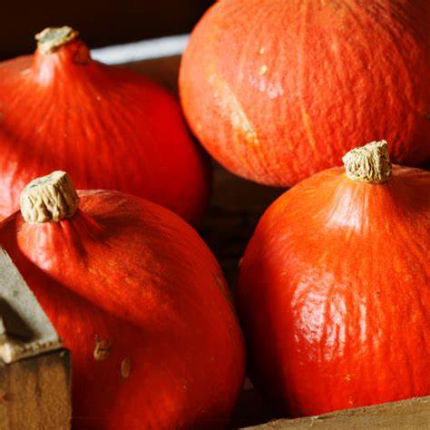
Potimarron ‘Potimarron Français’
(Cucurbita maxima)
Description :
  Cette race ancienne et Français peut être comparée au célèbre Uchiki Kuri japonais (ou Kuri rouge), mais était en Europe beaucoup plus tôt. Dans les tests comparatifs, le rendement s’est avéré légèrement plus élevé et la capacité de stockage meilleure. Raison suffisante pour vous réintroduire cette race! Le goût est particulièrement bon: légèrement sucré, noisette avec une belle texture.
Culture :
  Voir fiche des courges/ courgettes
Récolte, conservation :
  Se récolte par temps sec pour une meilleure conservation.
  On récolte lorsque le pédoncule sèche, le feuillage jaunit, la peau durcit
  Début du mois d’octobre, avant les gelées
  Conservation dans une pièce sèche et aérée, à une température ambiante et avec le pédoncule vers le haut.
Recettes :
  Gratins, velouté, farcie, frites, soupes, purée, desserts

Slide 15
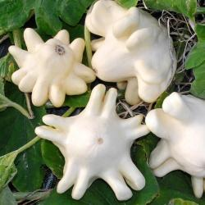
Courgette ‘Yugoslavian Finger Fruit’
(Cucumis pepo)
Description :
  En apparence, une griffe surdimensionnée ou un veau couronne. Les fruits blancs principalement (crème) ont de gros « renflements » sur le côté. Taille 10-20cm. Très décoratif et jeune récolté comestible comme la courgette.
Culture :
  Voir fiche des courgettes/ courges
Récolte, conservation :
  Murissent en 3 mois
  Longue durée de conservation
Recettes :
  Purée, soupe

Slide 16
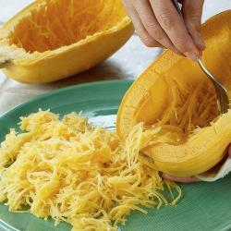
Courge spaghetti ‘Pinnacle F1’
(Cucurbita pepo)
Description :
  Une citrouille unique car après une courte ébullition, la chair a une belle structure spaghetti facilement digestible, qui est enlevée avec une fourchette. Refroidi délicieux dans les salades et chaud comme substitut aux pâtes. Cet hybride moderne est une variété productive de bas rang. Les fruits pèsent en moyenne 1,5 kg et une plante donne 4 à 6 fruits
Culture :
  Voir fiche des courges/ courgettes
Récolte, conservation :
  Se récolte par temps sec pour une meilleure conservation.
  90 jours après le semis
  Conservation dans une pièce sèche et aérée, à une température ambiante et avec le pédoncule vers le haut.
Recettes :
  Substitut aux pâtes, gratins, farcie, crues

Slide 17
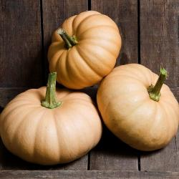
Citrouille ‘Autumn Crown’
(Cucumis moschata)
Description :
  La couleur extérieure d’une citrouille butternut, à laquelle cette citrouille est également liée, combine cette race britannique avec l’apparence du prince héritier, une citrouille australienne bien connue, ronde plate avec des rainures profondes. Le résultat est un fruit très attrayant, avec une chair orange de texture agréablement fine. Les fruits pèsent 1 à 1,5 kg chacun et sont très faciles à stocker. Les plantes qui s’occupent portent environ 5 fruits par plante, qui mûrit assez tard
Culture :
  Voir fiche des courges/ courgettes
Récolte, conservation :
  Maturation tardive (100 jours)
  Longue durée de conservation
Recettes :
  Fournaise/ barbecue, étuver, salade

Slide 18
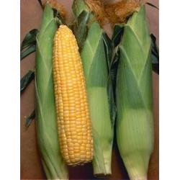
Maïs ‘Golden Bantam’
(Zea mays)
Description :
  Variété douce-douce de 1902, avant l’arrivée des hybrides, un maïs leader, assez tardif, mais riche. Encore une grande course à grandir!
Culture :
  Distance 75cm X 20cm
  Le maïs doux aime les sols profonds, légers, frais et riches en humus. Les maïs aiment les expositions ensoleillées et ont besoin de chaleur
Récolte, conservation :
  La récolte du maïs doux se fait 80 à 120 jours après le semis selon la chaleur et l’arrosage, lorsque les soies commencent à brunir. Les grains doivent être bien développés, mais toujours tendres. Pour savoir s’ils sont mûrs, prélevez-en quelques-uns sur un épi et écrasez-les : ils doivent être légèrement laiteux. Récoltés trop tard, le sucre se transforme en amidon et la peau devient dure.
  après la récolte, enlevez la gaine verte qui enveloppe l'épi, et consommez rapidement. Pour les conserver plus longtemps, les faire cuire puis les conserver en bocaux ou congelés.
Recettes :
  Galettes, Soupe, Blinis, Cuit, gratins, veloutés, gâteaux

Slide 19
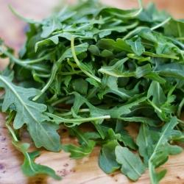
Roquette
(Eruca sativa)
Description :
  Belles feuilles vertes épicées, cueillir jeune lorsque les feuilles
  mesurent ±8-10 cm de haut
Culture :
  Si la roquette pousse lentement en raison de la chaleur, du soleil et pas trop d’eau, le goût devient beaucoup plus fort. C’est ce qui a incité les supermarchés intelligents à l’appeler « roquette Wasabi »
Récolte, conservation :
  45 jours après le semis
  Au fur et à mesure des besoins. 3 coupes peuvent être possible mais après la première coupe, les feuilles deviennent plus dures et piquantes
Recettes :
  Crues, en salade, accompagne les viandes froides, en potages

Slide 20
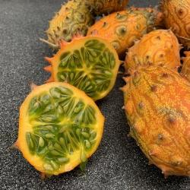
Kiwano
(Cucumis metuliferus)
Description :
  Sans amertume, long, vert, fertile. Tolère bien le refroidissement nocturne. Fruits ovales épais avec des épines sur la coquille externe, à l’état comestible de couleur jaune-vert (10x15cm). La chair très juteuse a un goût de concombre.
Culture :
  Très facile de culture, il ne demandera que de la chaleur et des bons arrosages.
Récolte, conservation :
  En fin d’été, lorsque les fruits se parent d’une jolie teinte jaune-orange, c’est qu’ils sont mûrs et qu’il est temps de les récolter. Si vous ne souhaitez pas être gêné par les épines, n’hésitez pas à vous munir de gants en cuir.
  La cueillette peut se prolonger jusqu’en automne. Toutefois, s’il devait rester quelques fruits encore verts en fin de saison, vous pouvez tout de même les cueillir et les stocker chez vous. Ils continueront alors leur maturation. Une fois récolté, le kiwano peut se conserver longtemps (plus de 6 mois)
Recettes :
  Sorbet, sauce, smoothie, soupe, gateau

Slide 21
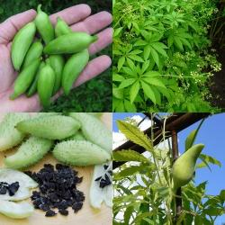
Cyclanthère
(Cyclanthera pedata)
Description :
  Grimpante ou rampante aux feuilles gracieuses, ressemblant à une feuille d’érable. Parfois, ils sont lisses, parfois aussi (doucement) pointus. Ce miracle péruvien est la réduction du cholestérol. Au Pérou, les fruits sont également récoltés plus gros, 10-30 cm, les fruits sont ensuite principalement utilisés pour remplir avec des plats.
Culture :
  Demande 3 mois avant de fructifier après le solstice d’été
  Peut être conduite au sol ou sur un grillage car la plante fait 3-4m
Récolte, conservation :
  Ils sont prêt à la récolte lorsqu’ils font 3-5cm
  La récolte se fait au fur et à mesure, lorsque que les fruits sont encore verts et petits, de la taille d’un petit cornichon. Ils se mangent crus, en salade (fondants) ou macérés au sel et au vinaigre faisant un excellent substitut aux cornichons.
Recettes :
  Cheesecake d’achocha, en salade, en vinaigrette

Slide 22
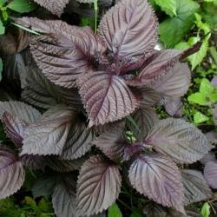
Shiso
(Perilla frutescens)
Description :
  Cet assaisonnement asiatique typique a une odeur particulière et forte et un goût complexe, qui allient les propriétés du basilic, de la coriandre, du fenouil et de la menthe. Ce type de feuille rouge foncé, donne une couleur variée dans les salades fraîches, mais aussi un effet gracieux dans le jardin ornemental et potager!
Culture :
  Très facile de culture, il ne demandera que de la chaleur et des bons arrosages.
Récolte, conservation :
  Au fur et à mesure des besoins durant l’été
Recettes :
  Jus, sirops, pesto, salades, sauces, accompagnants toutes sortes de plats

Slide 23
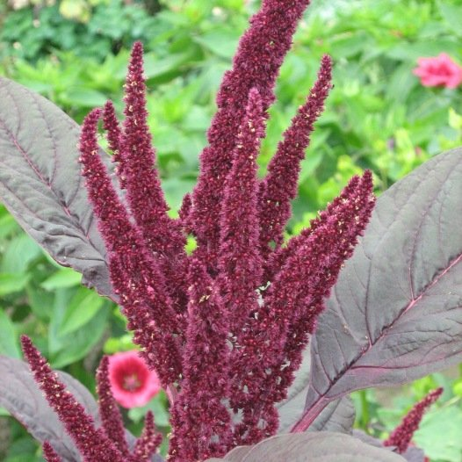
Amaranthe rouge
(Amaranthus hypochondriacus)
Description :
  Magnifique plante bordeaux intense, aux lourdes panicules dressées. Variété à la fois ornementale et condimentaire.
Culture :
  Plante très facile de culture
Récolte, conservation :
  Récolte de juillet à octobre
Recettes :
  Les feuilles se consomment cuites en légume vert comme les épinards sans en abuser car elles sont riches en acide oxalique. Ses graines se consomment à la manière des céréales (sans gluten) au même titre que le quinoa. Elles se cuisinent préparation de galettes, en bouillies en soupes, en gratins ou les faire griller.

Slide 24
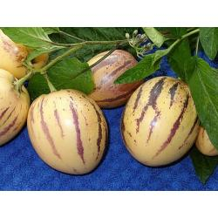
Pépino
(Solanum muricatum)
Description :
  Ce parent de l’aubergine et de la pomme de terre est généralement une plante d’Amérique du Sud, où il est populaire et bien connu. La plante mesure environ 1 m de haut et obtient de très beaux fruits de couleur crème avec des rayures violettes.
  Ils ont un goût sucrés avec un fort arômes de melon et ananas !
Culture :
  Peut être cultivée en pot
  Aime la chaleur, culture en serre obligatoire
Récolte, conservation :
  Le fruit mûrit deux mois après la floraison (septembre) ils deviennent jaune-orange
Recettes :
  Crus, confitures, sauces, desserts

Slide 25
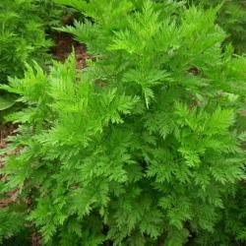
Armoise annuelle, Quing Hao
(Artemisia annua)
Description :
  Depuis des siècles, l’effet médicinal est connu en Chine: réduisant la fièvre et bactéricide. Le gène de l’artémisinine trouvé dans cette plante semble prometteur pour le médicament contre le paludisme. Il existe également des études prometteuses connues avec des résultats positifs contre le cancer. Nous nous référons à des sources externes sur Internet, utilisation sous votre propre responsabilité. Les feuilles peuvent également être utilisées comme bitterizer épicé à travers les salades
Culture :
  Elle a besoin de beaucoup de soleil
Récolte, conservation :
  Juin – septembre
  On peut les faire sèchées
Recettes :
  Tisane

Slide 26
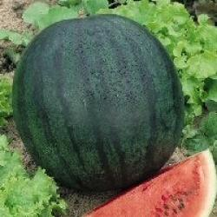
Pastèque ‘Sugar Baby’
(Citrullus lanatus)
Description :
  Une pastèque assez petite (toujours bonne pour 3-5 kg) avec une peau vert très foncé et une chair rouge et juteuse. En raison de la maturation assez précoce et de la petite taille des fruits, c’est un bon concurrent pour notre climat, bien que la culture sous plastique ou verre reste nécessaire
Culture :
  Les arrosages doivent être copieux et fréquent, mais avec de l'eau à température ambiante pour ne pas freiner la croissance de la plante.
Récolte, conservation :
  Les pastèques se récoltent à maturité : elle perd de sa couleur brillante et résonne lorsque l'on tape dessus
  Se conserve quelques jours au frigo
Recettes :
  Confitures, sorbets, crues.

Slide 27
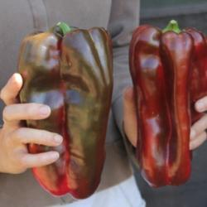
Poivron ‘Dulce de Espana’
(Capsicum annuum)
Description :
  Ce poivre allongé, parfois pointu, parfois émoussé est dans le commerce européen des semences depuis au moins 1859 et ils étaient les plus gros poivrons sur le marché avant l’arrivée des hybrides modernes! La grande récolte et la croissance facile des fruits verts à rouges sont frappants. Vert, le goût du fruit est suffisamment sucré et croquant avec une touche d’anis. Les fruits rouges mûrs sont sucrés et pleins de saveur. Avec une vigueur considérable, les plantes atteignent une hauteur de 1 à 1,5 m
Culture :
  Adore la chaleur et l’humidité
  Pour accélérer la fructification, une taille peut être nécessaire
Récolte, conservation :
  Maturation en 70-80 jours
  Conserve, congeler
Recettes :
  Tarte, Chakchouka israëlienne, farcis, sauce et bien d’autres !

Slide 28
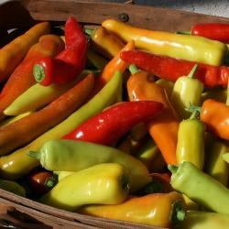
Poivron ‘Dulce de Espana’
(Capsicum annuum)
Description :
  La Hongrie (en plus de l’Italie) est le berceau des poivrons allongés depuis plusieurs siècles. Cette variété ancienne est plus douce et plus sucrée à mesure que le fruit mûrit. Les fruits jaunes clairs non mûrs peuvent être un peu chauds, délicieux pour une collation épicée et remplie de fromage! Lorsqu’ils sont mûris au rouge, ils deviennent plus sucrés et le piquant tombe généralement à 0.
Culture :
  Adore la chaleur et l’humidité
  Pour accélérer la fructification, une taille peut être nécessaire
Récolte, conservation :
  Maturation en 70-80 jours
  Conserve, congeler
Recettes :
  Tarte, Chakchouka israëlienne, farcis, sauce et bien d’autres !

Slide 29
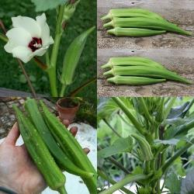
Gombo
(Abelmoschus esculentus)
Description :
  La race standard, d’où proviennent de nombreuses autres races. Les plantes vigoureuses atteignent une hauteur d’environ 1,5 à 2 m et après la floraison blanc crème, des fruits d’environ 15 cm de long apparaissent. La cueillette des jeunes donne les résultats les plus tendres.
Culture :
  La culture du gombo est aisée mais elle exige beaucoup de chaleur. La plante ne peut croître qu'au-dessus de 16 °C et, pour fleurir et fructifier, doit se prélasser à des températures moyennes de 25-30 °C.
  Il pousse dans tous les sols humifères et bien drainés (ses racines craignent en effet l'excès d'humidité).
Récolte, conservation :
  Le gombo se récolte tendre et immature, avant que ses graines ne noircissent et que ses tissus ne deviennent fibreux. Vous récolterez donc les capsules de 5 à 10 jours après la fécondation (à la chute des pétales). La cueillette des gombos peut s’échelonner sur plus de deux mois
  Sécher
Recettes :
  Graines substitue le café, cuits au four, bouillis, mariné, farine des graines moulues pour faire du pain. Feuille séchées dans la soupe. Les racines peuvent servir à faire des soupes.

Slide 30
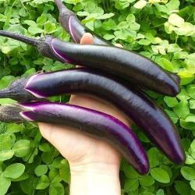
Aubergine ‘Early Long Purple’
(Solanum melongena)
Description :
  Cette variété italienne traditionnelle, préférée, donne une grande récolte de fruits légèrement savoureux. L’avantage de la forme longue et élancée étant pratique, des tranches rondes que vous pouvez en couper. Les Surinamais hindoustani ont apporté cette forme allongée de l’Inde et ils y sont appelés « Boulangier ». Par exemple, ce fruit jouit d’une grande popularité dans divers endroits sur terre! Récoltés jeunes, ils sont les plus savoureux, ils peuvent éventuellement atteindre 15 cm de longueur.
Culture :
  L’aubergine demande un sol riche, un bon ensoleillement et des arrosages réguliers
  Lors de la plantation, vérifier que le sol est au moins à 15°C
  Pincez la branche qui contient 2-3 fruits
Récolte, conservation :
  Se récolte en été jusqu’aux gelées
  Se conserve au congélateur ou en conserve.
Recettes :
  Farcie, gratinée, ratatouille

Slide 31
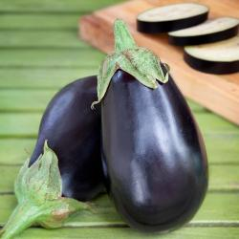
Aubergine ‘Black Beauty’
(Solanum melongena)
Description :
  Une variété assez forte, avec de bonnes possibilités de culture en plein air.
  Les gros fruits ovales à bulbeux sont violet foncé, juteux et savoureux
Culture :
  L’aubergine demande un sol riche, un bon ensoleillement et des arrosages réguliers
  Lors de la plantation, vérifier que le sol est au moins à 15°C
  Pincez la branche qui contient 2-3 fruits
Récolte, conservation :
  Se récolte en été jusqu’aux gelées
  Se conserve au congélateur ou en conserve.
Recettes :
  Farcie, gratinée, ratatouille

Slide 32
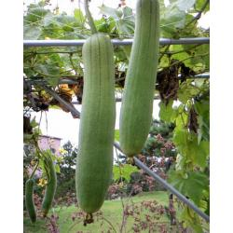
Luffa
(Luffa aegyptiaca)
Description :
  Fruits de la taille d’une courgette, avec des côtes longitudinales. Pour la consommation on la récolte jeune. Lors de la maturation, le fruit est pelé pour donner une éponge. Très riche et tendre
Culture :
  Liane très volubile, peut atteindre 9m
  Il faut environ 160 jours de la graine au fruit mature
Récolte, conservation :
  Se récolte en octobre – novembre
  On récolte lorsque la peau perd sa couleur verte et devient plus lâche. On peut aussi laisser les fruits prendre une gelée pour avoir plus facile à les peler

Slide 33
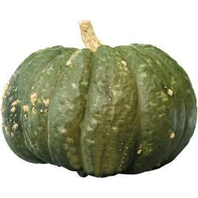
Potiron d’Argentine
(Cucurbita maxima)
Description :
  Belle citrouille argentine, avec une très longue histoire. Il y a de fortes chances que cette race soit cultivée depuis des milliers d’années. Les fruits ont une peau légèrement grumeleuse avec des côtes peu profondes. La chair est jaune orangé et sent merveilleusement frais, ce qui trahit un goût excellent. La plupart des fruits mesurent 20 à 25 cm de diamètre et pèsent 1,5 à 3 kg.
Culture :
  Voir fiche des courges/ courgettes
Récolte, conservation :
  Se récolte par temps sec pour une meilleure conservation.
  On récolte lorsque le pédoncule sèche, le feuillage jaunit, la peau durcit
  Début du mois d’octobre, avant les gelées
  Conservation dans une pièce sèche et aérée, à une température ambiante et avec le pédoncule vers le haut.
Recettes :
  Potage, purée, étuvée, gratin, soufflé, confiture et dessert.

Slide 34
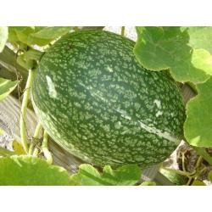
Courge de Siam
(Cucurbita ficifolia)
Description :
  Aux Pays-Bas depuis des années utilisé comme porte-greffe pour les concombres, (pour beaucoup d’infos: google sur « greffer des concombres »). Mais cette citrouille mérite aussi d’être cultivée. De forme ovale (15-20cm de diamètre et 20-25cm de long) et vert-jaune moucheté avec une peau lisse. Jeune comestible comme la courgette et mûr très agréable pour la décoration, mais la viande de fruit est également parfaitement comestible (un peu comme un concombre)
Culture :
  Voir fiche des courges/ courgettes
Récolte, conservation :
  Se récolte par temps sec pour une meilleure conservation, elle peut se conserver jusqu’à 2 ans !
  On récolte lorsque le pédoncule sèche, le feuillage jaunit, la peau durcit
  Début du mois d’octobre, avant les gelées
  Conservation dans une pièce sèche et aérée, à une température ambiante et avec le pédoncule vers le haut.
Recettes :
  Choucroute de Siam, confiture de cheveux d’ange

Slide 35
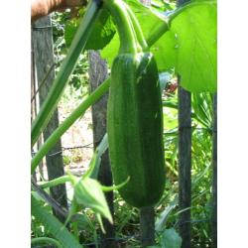
Courgette grimpante
(Cucurbita pepo)
Description :
  L’une des rares courgettes grimpantes. Laissez-les grimper ou ramper, les fruits de cette variété historique sont vert foncé avec des rayures vert clair
Culture :
  Voir fiche des courges/ courgettes
Récolte, conservation :
  Se récolte par temps sec pour une meilleure conservation.
  Se cueille selon les besoin
  Conservation dans une pièce sèche et aérée, à une température ambiante
Recettes :
  Soupe, salade, gratins, ratatouille et bien d’autres !

Slide 36
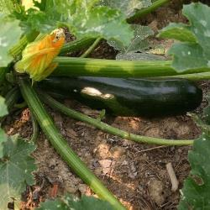
Courgette ‘Raven F1’
(Cucurbita pepo)
Description :
  L’un des fruits vert foncé (à presque noirs)! Les courgettes vert foncé contiennent 4 fois plus de lutéine, une substance de dégradation efficace des substances toxiques ou non respectueuses du corps: cela vous rend donc en bonne santé!
Culture :
  Voir fiche des courges/ courgettes
Récolte, conservation :
  Se récolte par temps sec pour une meilleure conservation.
  Se cueille selon les besoin
  Conservation dans une pièce sèche et aérée, à une température ambiante
Recettes :
  Soupe, salade, gratins, ratatouille et bien d’autres !

Slide 37
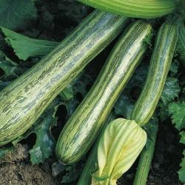
Courgette ‘Naples rayé’
(Cucurbita pepo)
Description :
  Une variété précoce de tradition italienne, qui (bien sûr récoltée jeune) est délicieusement tendre. Vous pouvez également le laisser grandir: cette espèce a de belles rayures jaunes sur les fruits vert foncé, qui ne seront que plus belles
Culture :
  Voir fiche des courges/ courgettes
Récolte, conservation :
  Se récolte par temps sec pour une meilleure conservation.
  Se cueille selon les besoin
  Conservation dans une pièce sèche et aérée, à une température ambiante
Recettes :
  Soupe, salade, gratins, ratatouille et bien d’autres !

Slide 38
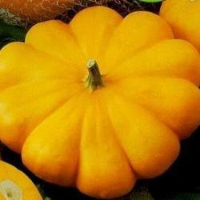
Pâtisson ‘Marbre doré’
(Cucurbita pepo)
Description :
  Une belle sélection du Panaché aux fruits orange vif très plats
Culture :
  Voir fiche des courges/ courgettes
Récolte, conservation :
  Se récolte par temps sec pour une meilleure conservation.
  Se cueille selon les besoin
  Conservation dans une pièce sèche et aérée, à une température ambiante
Recettes :
  Soupe, salade, gratins, ratatouille et bien d’autres !

Slide 39
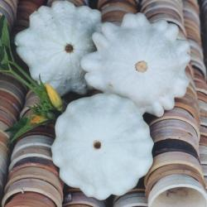
Pâtisson ‘Custard White’
(Cucurbita pepo)
Description :
  Plus les fruits blancs sont jeunes, plus les fruits blancs sont brillants! Un jeune pâtisson récolté est délicieux. Astuce: récoltez-les à une taille de 5-8cm et traitez-les dans leur intégralité et dans l’assiette: un véritable souhait de chef!.
Culture :
  Voir fiche des courges/ courgettes
Récolte, conservation :
  Se récolte par temps sec pour une meilleure conservation.
  Se cueille selon les besoin
  Conservation dans une pièce sèche et aérée, à une température ambiante
Recettes :
  Soupe, salade, gratins, ratatouille et bien d’autres !

Slide 40
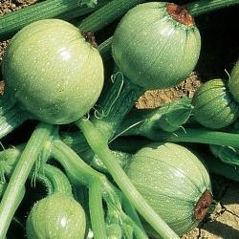
Courgette ‘Ronde de nice’
(Cucurbita pepo)
Description :
  Courgettes rondes de taille moyenne (diamètre 15-20 cm) avec des côtes vert foncé légèrement superficielles. Entre les côtes, le fruit est parsemé de vert-jaune. La chair est particulièrement savoureuse, entre autres très populaire en France et en Italie
Culture :
  Voir fiche des courges/ courgettes
Récolte, conservation :
  Se récolte par temps sec pour une meilleure conservation.
  Se cueille selon les besoin
  Conservation dans une pièce sèche et aérée, à une température ambiante
Recettes :
  Soupe, salade, gratins, ratatouille et bien d’autres !

Slide 41
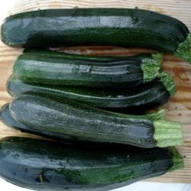
Courgette ‘Black beauty’
(Cucurbita pepo)
Description :
  Fruits vert très foncé à noirs sur les plantes compactes
Culture :
  Voir fiche des courges/ courgettes
Récolte, conservation :
  Se récolte par temps sec pour une meilleure conservation.
  Se cueille selon les besoin
  Conservation dans une pièce sèche et aérée, à une température ambiante
Recettes :
  Soupe, salade, gratins, ratatouille et bien d’autres !

Slide 42
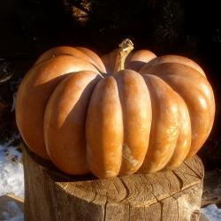
Citrouille ‘Musquée de Provence’
(Cucurbita moschata)
Description :
  En raison de sa forme et de son goût, une citrouille très populaire! Fruits plats et ronds (30-50 cm de diamètre) avec des côtes verticales profondes, d’abord vert foncé, puis mûrissant à la belle couleur cannelle mûre (comme si elle était coupée dans du bois). La chair a une texture douce et est de couleur jaune-orange, douce-aromatique tendant quelque peu à la saveur muscat.
Culture :
  Voir fiche des courges/ courgettes
Récolte, conservation :
  Se récolte par temps sec pour une meilleure conservation.
  Se cueille selon les besoin
  Conservation dans une pièce sèche et aérée, à une température ambiante
  Les citrouilles muscades ne sont récoltées mûres dans notre climat que lors des semis précoces et des plantations (protégées). S’il devient plus humide ou plus froid à l’automne peut simplement être récolté, les fruits mûrissent dans un endroit modérément chaud juste après à la belle couleur finale. À partir de ce stade, le goût est optimal
Recettes :
  Velouté, potage, soupe, confiture, flan

Slide 43
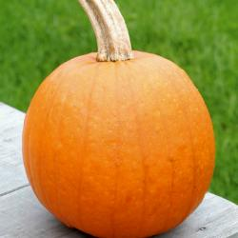
Citrouille ‘Baby Pam’
(Cucurbita pepo)
Description :
  Généralement sphérique, orange foncé, légèrement côtelé, 15-20 cm de diamètre. La chair orange foncée, sèche et sucrée est une gagnante absolue pour la « Pie » américaine
Culture :
  Voir fiche des courges/ courgettes
Récolte, conservation :
  Se récolte par temps sec pour une meilleure conservation.
  Se cueille selon les besoin
  Conservation dans une pièce sèche et aérée, à une température ambiante
Recettes :
  Velouté, potage, soupe, confiture, flan, tarte.

Slide 44
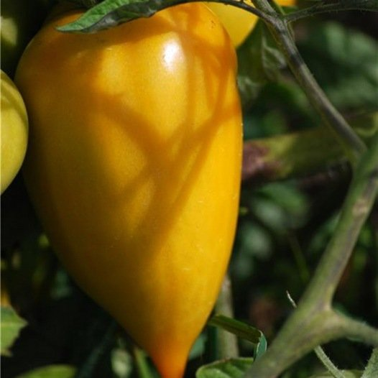
Tomate ‘Poivron Jaune’
(Solanum lycopersicum)
Description :
  Variété de type des Andes donnant des fruits en forme de poivron se terminant par un long téton. Chair ferme et dense. Légèrement acide, mais très bonne. Croissance déterminée.
Culture :
  Voir fiche tomate
Récolte, conservation :
  Mi-saison (60-90 jours)
  À température ambiante, en conserve, sèchées.

Slide 45
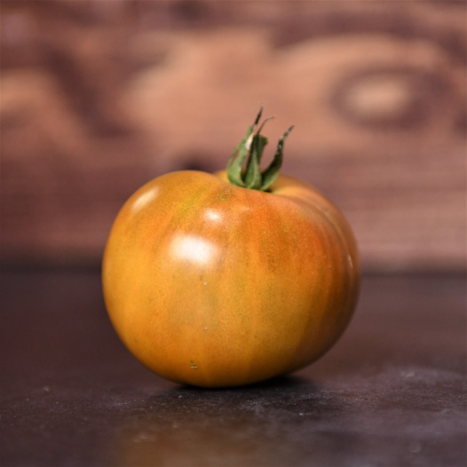
Tomate ‘Bronze de Belgique’
(Solanum lycopersicum)
Description :
  Appelée aussi petite fille Blonde. Ancienne variété produisant une myriade de tomates jaune or. Fruit de calibre moyen. Centre bien charnu et extrémité juteuse. Douce et équilibrée en goût.!
Culture :
  Voir fiche tomate
Récolte, conservation :
  Mi-saison (60-90 jours)
  À température ambiante, en conserve, sèchées.

Slide 46
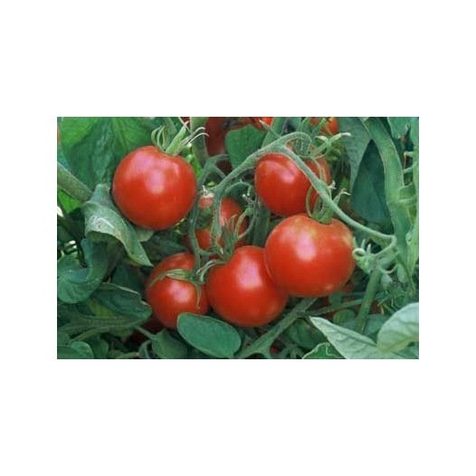
Tomate ‘Rouge glacier’
(Solanum lycopersicum)
Description :
  Variété originaire de Suède, de plein champs, très hâtive, donnant de petites plantes produisants des fruits de taille moyenne (6-7cm) qui surprennent par leur goût sucré, étant donné leur précocité. Croissance déterminée. Port buissonnant convenant pour la culture en pot.
Culture :
  Voir fiche tomate
Récolte, conservation :
  Hâtive (50-70 jours)
  À température ambiante, en conserve, sèchées.

Slide 47
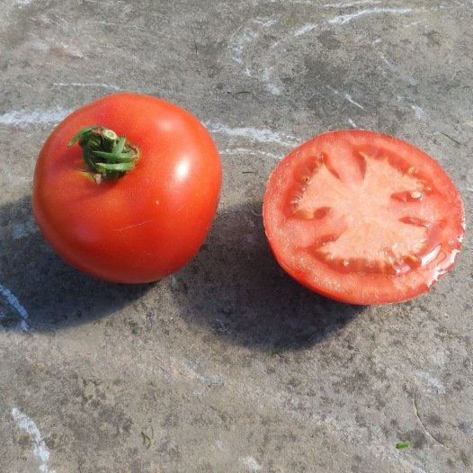
Tomate ‘Charnue de Huy’
(Solanum lycopersicum)
Description :
  Ancienne variété originaire de Huy, en cours d'identification. Fruits rouges et ronds, lisses, de 300 à 350g. Chair pleine et juteuse. Variété assez productive et hâtive. Convient pour la culture en plein champs. Croissance indéterminée.
Culture :
  Voir fiche tomate
Récolte, conservation :
  Hâtive (50-70 jours)
  À température ambiante, en conserve, sèchées.

Slide 48
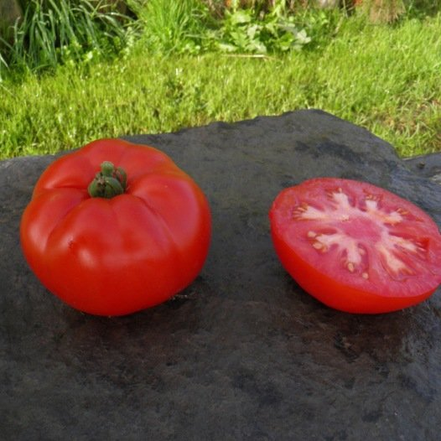
Tomate ‘Rouge de Namur’
(Solanum lycopersicum)
Description :
  Variété très rare en cours d’identification. Fruit rond, rouge, légerement côtelés de type Marmande (200gr). Bonne saveur. Variété assez hâtive. Convient pour la culture en plein champ. Croissance indéterminée.
Culture :
  Voir fiche tomate
Récolte, conservation :
  Hâtif (50-70 jours)
  À température ambiante, en conserve, sèchées.

Slide 49
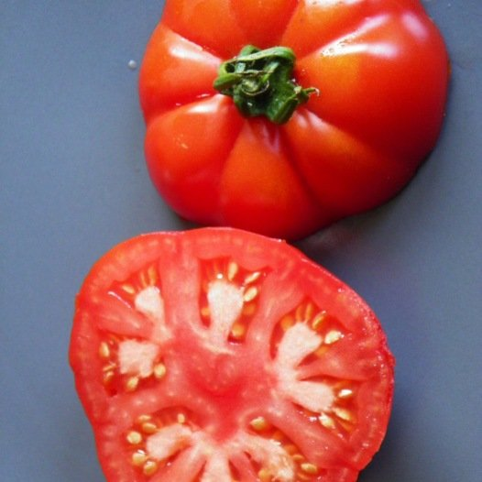
Tomate ‘Triomphe de Liège’
(Solanum lycopersicum)
Description :
  Ancienne variété de la région liégeoise, très productive, à fruits moyens, aplatis, rouge vif, de type Marmande. Chair dense. Résiste bien aux maladies. Bien adaptée aux régions humides. Croissance indéterminée. Assez précoce.
Culture :
  Voir fiche tomate
Récolte, conservation :
  Hâtif (50-70 jours)
  À température ambiante, en conserve, sèchées.

Slide 50
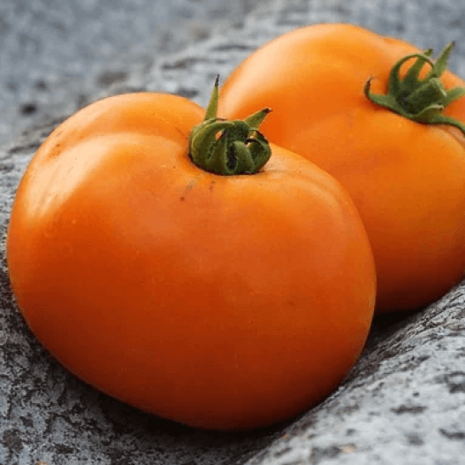
Tomate ‘Orange Valencia’
(Solanum lycopersicum)
Description :
  Belle grosse tomate orange, à chair bien pleine, douce et fondante. Croissance indéterminée.
Culture :
  Voir fiche tomate
Récolte, conservation :
  Tardive (80-100 jours)
  À température ambiante, en conserve, sèchées.

Slide 51

Tomate ‘Téton de Vénus’
(Solanum lycopersicum)
Description :
  Fruit rond, rouge, se terminant par un gros téton. Chair ferme contenant peu de graines. Saveur douce, agréable de bonne qualité gustative. Variété de demi-saison à croissance indéterminée.
Culture :
  Voir fiche tomate
Récolte, conservation :
  Mi-saison (60-90 jours)
  À température ambiante, en conserve, sèchées.

Slide 52

Tomate ‘Prune Noire’
(Solanum lycopersicum)
Description :
  Fruit brun noir, très foncé de forme ovale, comme une prune oblongue, résistant à l'éclatement. Saveur douce légèrement acide. Variété russe de demi-saison, très productive. Croissance indéterminée
Culture :
  Voir fiche tomate
Récolte, conservation :
  Mi-saison (60-90 jours)
  À température ambiante, en conserve, sèchées.

Slide 53

Tomate ‘Voyage’
(Solanum lycopersicum)
Description :
  Variété productive, aux curieux fruits très difformes. Les morceaux se détachent très facilement sans ab mer le reste du fruit. Chair épaisse, juteuse et sucrée.
Culture :
  Voir fiche tomate
Récolte, conservation :
  Tardive (80-100 jours)
  À température ambiante, en conserve, sèchées.

Slide 54

Tomate ‘Green Zebra’
(Solanum lycopersicum)
Description :
  Magnifique tomate verte, rayée de jaune de calibre moyen. La chair est bonne, assez douce et ferme. Bonne conservation. Plante à croissance indéterminée, vigoureuse et productive. Mi-saison
Culture :
  Voir fiche tomate
Récolte, conservation :
  Mi-saison (60-90 jours)
  À température ambiante, en conserve, sèchées.

Slide 55

Tomate ‘Noire de Crimée’
(Solanum lycopersicum)
Description :
  Fruits gros, sucrés. Peau et chair rouge brun très foncé. Très appréciée par les enfants par son absence d'acidité. Croissance indéterminée.
Culture :
  Voir fiche tomate
Récolte, conservation :
  Tardive (80-100 jours)
  À température ambiante, en conserve, sèchées.

Slide 56

Tomate ‘Potager de Vilvorde’
(Solanum lycopersicum)
Description :
  Variété très productive, aux fruits de calibre moyen, bien ronds et rouges. Résiste bien aux maladies. Bien adapté aux régions humides. Croissance indéterminée
Culture :
  Voir fiche tomate
Récolte, conservation :
  Mi-saison (60-90 jours)
  À température ambiante, en conserve, sèchées.

Slide 57

Tomate ‘Pamplemouse du Grand - Père’
(Solanum lycopersicum)
Description :
  Origine Française (Rhône-69), très belle alternative à la tomate ananas ! Variété donnant de gros fruits côtelés, légèrement aplatis, orangés, voilés de rose aussi bien sur l’épiderme que dans la chair. Chair charnue et juteuse, sans acidité, sucrée. Excellente saveur. Moins tardive que la tomate Ananas, c’est une bonne alternative pour les régions à saison courte. Croissance indéterminée.
Culture :
  Voir fiche tomate
Récolte, conservation :
  Mi-saison (60-90 jours)
  À température ambiante, en conserve, sèchées.

Slide 58

Tomate ‘Gregory Altaï’
(Solanum lycopersicum)
Description :
  Belle grosse tomate orange, à chair bien pleine, douce et fondante. Croissance indéterminée.
Culture :
  Voir fiche tomate
Récolte, conservation :
  Hâtive (50-70 jours)
  À température ambiante, en conserve, sèchées.

Slide 59

Tomate ‘Saint Pierre’
(Solanum lycopersicum)
Description :
  Gros fruit bien rouge et ferme. Peu de graines. Chair parfumée. Croissance indéterminée. Mi-saison.
Culture :
  Voir fiche tomate
Récolte, conservation :
  Mi-saison (60-90 jours)
  À température ambiante, en conserve, sèchées.

Slide 60

Tomate cerise ‘Purple Bumble Bee’
(Solanum lycopersicum)
Description :
  Variété de tomate cerise originale, noire, zébrée de vert. Chair sucrée à maturité, bien aromatique et pas farineuse. Peau épaisse. Croissance indéterminée.
Culture :
  Voir fiche tomate
Récolte, conservation :
  Hâtive (50-70 jours)
  À température ambiante, en conserve, sèchées.

Slide 61

Tomate cerise ‘Black Cherry’
(Solanum lycopersicum)
Description :
  Fruit noir du calibre d"une grosse cerise. Saveur sucrée. Très bonne qualité gustative. Variété précoce, vigoureuse et productive. Croissance Indéterminée
Culture :
  Voir fiche tomate
Récolte, conservation :
  Hâtive (50-70 jours)
  À température ambiante, en conserve, sèchées.

Slide 62

Tomate cerise ‘Poire Jaune’
(Solanum lycopersicum)
Description :
  Nombreuses petites tomates en forme de poire de couleur jaune. Saveur très douce. Très appréciée par les enfants. Très décorative. Croissance indéterminée.
Culture :
  Voir fiche tomate
Récolte, conservation :
  Hâtif (50-70 jours)
  À température ambiante, en conserve, sèchées.

Slide 63

Tomate cerise ‘Poire Rouge’
(Solanum lycopersicum)
Description :
  Petites tomates en forme de poire. Croissance indéterminée. Précoce
Culture :
  Voir fiche tomate
Récolte, conservation :
  Hâtive (50-70 jours)
  À température ambiante, en conserve, sèchées.

Slide 64
Tomate cerise ‘Orangette’
(Solanum lycopersicum)
Description :
  Tomate cerise orange, allongée, contenant peu de jus et de graine, à chair ferme et très sucrée. Particulièrement adaptée à la consommation crue et pour faire des tomates confites ou séchées. Grand plant vigoureux et précoce portant de longues grappes parfois doubles, de 15 à 30 fruits.
Culture :
  Voir fiche tomate
Récolte, conservation :
  Mi-saison (60-90 jours)
  À température ambiante, en conserve, sèchées.

